Slide 1
Le vapotage

Slide 2
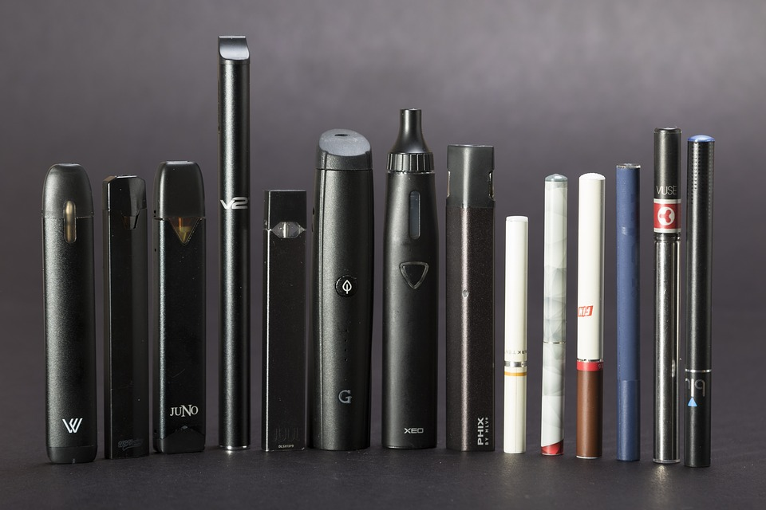
C’est quoi?
Les cigarettes électroniques ont une boîte remplie de jus de vapotage avec un rond à chauffer.
Lorsque le rond chauffe le liquide, c’est transformé en vapeur et ensuite inhalé.

Slide 3
Quels sont les risques?
La nicotine peut:
- affecter le développement du cerveau
- entraîner des problèmes cognitifs et comportementaux
- dégrader la mémoire et la concentration
- créer une forte dépendance
- diminuer le contrôle des impulsions
Certain mélanges ont une forte concentration de nicotine comparable à la cigarette. Autres mélanges ont un faible indice du produit.

Slide 4
Risques….
Cela étant dit, ceux qui sont faibles en nicotine contiennent autres produits chimiques toxiques.
Plusieurs recherches démontrent qu’il y a moins de risques à vapoter que de fumer la cigarette. Cependant, on ne connait très peu au sujet des effets à long terme.
Bien que rare, un autre risque à considérer sont les piles défectueuses ou les produits de vapotage déféctueux qui provoque des incendies et explosions.
“In the medical community, we call this ‘popcorn lung’,” says Ziad Hanhan, M.D., FACS, medical director for minimally invasive thoracic surgery at Riverview Medical Center and Bayshore Medical Center. “Many years ago, workers in a popcorn factory developed serious lung illness from breathing in the diacetyl that was used to flavor microwaveable popcorn. This solvent is proving to be more harmful than tobacco and THC that people are inhaling through e-cigarettes.” https://www.hackensackmeridianhealth.org
Ce qui est certain, c’est que l’inflammation des poumons et le cancer ont une correlation.

Slide 5
Ce qu’on retrouve dans le liquide
Le glycérol – un ingrédients à préserver, épaissir et sucrer
- ça provient habituellement de l’huile végétale
Des arômes artificielles – les compagnies ne listent pas ces options pour éviter de se faire reproduire ou copié.
Le propylènegycol – un agent alcoolique sans odeur, couleur et senteur. Aide aussi à préserver.
Nicotine – agent extrêmement nocif en forme liquide. Tellement dangereuse qu’on suggère d’utiliser des gants en la manipulant.
- On liste habituellement 0mg, 6mg, 12mg, 18mg, 24mg et 32 mg. Ce montant est le milligramme par millilitre (mg/ml)

Slide 6
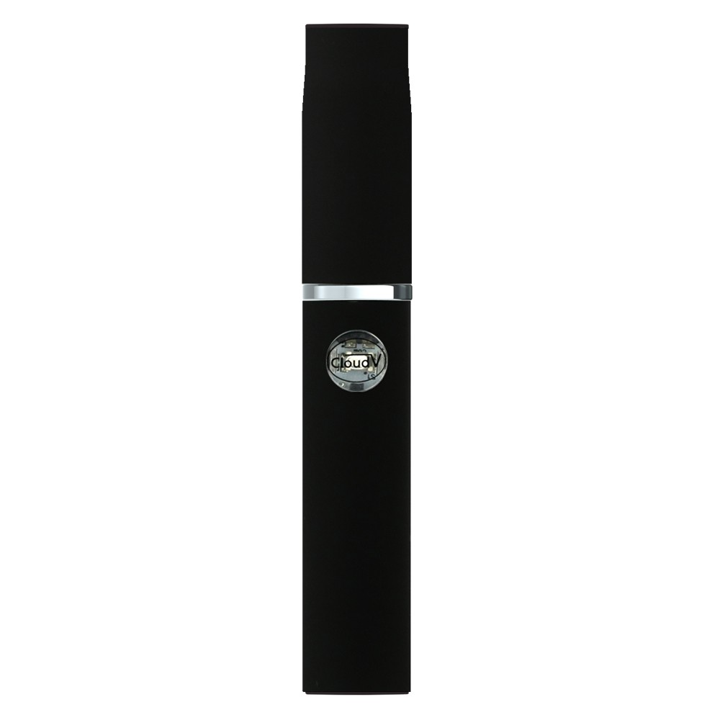
Quelques faits saillants
Le but initiale du vapotage était de créer une alternative à la cigarette.
Selon un sondage de Santé Canada, 23% des adolescents de la 7e à la 12e année ont déjà essayé une cigarette électronique au moins une fois.
Une recherche canadienne démontre que la majorité des cigarettes électroniques contiennent de la nicotine.
Les cigarettes électroniques prennent plusieurs différentes formes et tailles.
Les saveurs varient, le montant de nicotine varie, l’odeur n’est jamais la même non plus.

Slide 7
Quelques statistiques et témoignages
Depuis le 17 septembre 2019 aux É-U, 7 morts et 400 maladies qui requiert des soins hospitaliers.
“I’ve had two young patients in their 20s in the last six months that had a collapsed lung and required a chest tube and operation to fix. In one, in particular, I was shocked when I did the operation. Her lungs looked so black that it was striking, it looked like she smoked for 50 years.
Le 23 mai 2018, le Canada a adopté la nouvelle Loi sur le tabac et les produits de vapotage (LTPV). La Loi établit à 18 ans l’âge minimum national pour l’accès aux produits de vapotage.
Le 19 nov., 2018 autres interdictions sont introduites; des formes ou sons intéressants, des arômes de dessert, boissons gazeuses, bonbons et promotions par publicité. hc.media.sc@canada.ca

Slide 8
Actualité
Ces statistiques sont relativement nouvelles, mais les choses changent rapidement. Cherche 5 « nouveaux » faits ou statistiques sur le vapotage qui n’ont pas été mentionnés ci-dessus. Vérifie tes sources et citent-les aussi.
1.
2.
3.
4.
5.

